Slide 1
Письменное умножение на числа, оканчивающиеся нулями.
Урок математики в 4 классе
Автор: Березина Ирина Евгеньевна
учитель начальных классов
МБОУ «ООШ №15 н.п.Нивский»

Slide 2
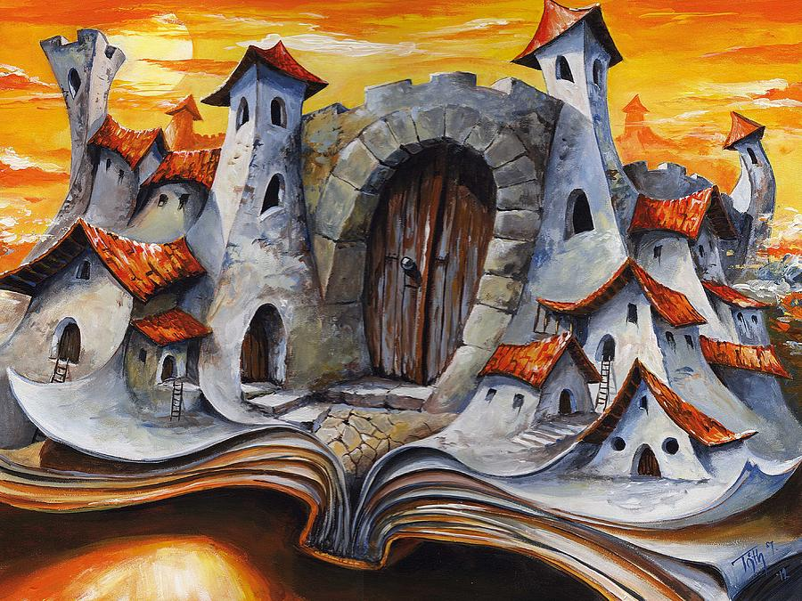
360 : 60 = 6
100 : 100 = 1
200 :100 = 2
325
450
612
714

Slide 3
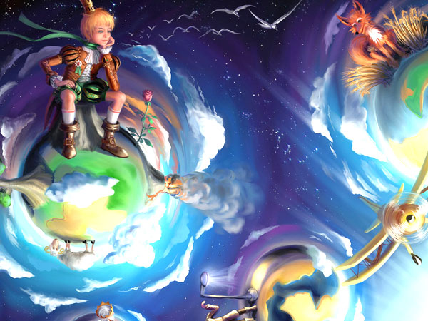

Slide 4
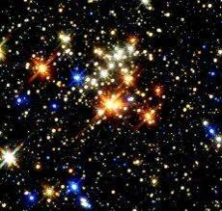
32
325
330
329
326
328
327

Slide 6
Алгоритм умножения на числа, оканчивающиеся нулями. 1.Множители записываю так, чтобы нули остались в стороне. 2. Умножаю многозначное число на число, не обращая внимания на нули. 3. К полученному результату приписываю столько нулей, сколько их в обоих множителях.

Slide 7
325
330
329
326
328
327
ДЕЛОВОЙ ЧЕЛОВЕК
ПЬЯНИЦА
ЧЕСТОЛЮБЕЦ
ГЕОГРАФ
КОРОЛЬ
ФОНАРЩИК

Slide 8
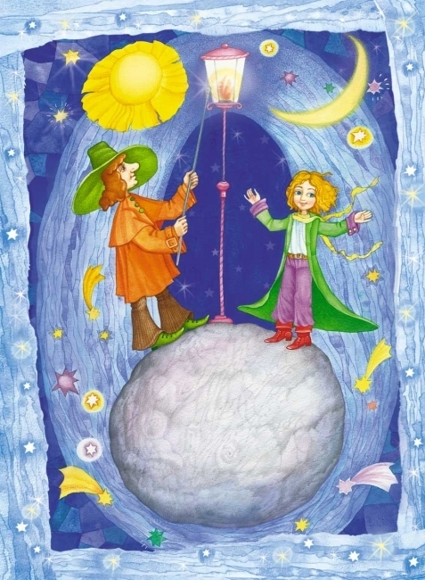
«…В его работе все-таки есть смысл. Когда он зажигает свой фонарь – как будто рождается еще одна звезда или цветок. А когда он гасит фонарь – как будто звезда или цветок засыпают. Прекрасное занятие. Это по-настоящему полезно, потому что красиво».

Slide 9
ФИЗМИНУТКА

Slide 11
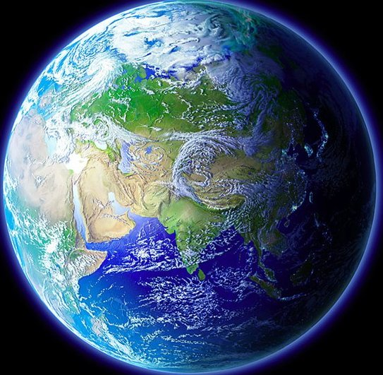
V – 1200 км/ч
t – 9 ч
? км
330
S = V х t
1200 х 9= 10800 км
Ответ: расстояние до Земли 10800 км.

Slide 12
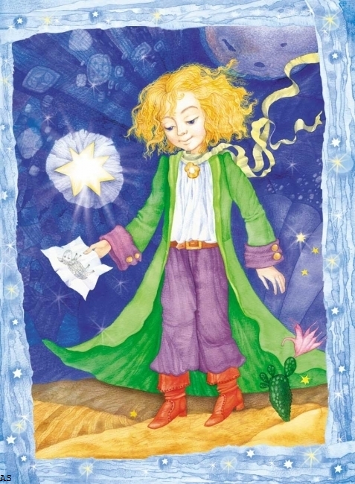
Барашек
b = 20 см
a = ? см в 2 раза больше
S = a x b
1) 20 х 2 = 40 см
2) 40 х 20 = 800см²
Ответ: площадь
ящика 800см²

Slide 13
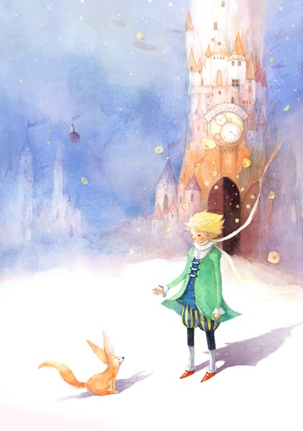
Ты навсегда в ответе
за всех, кого приручил.
Лис.

Slide 14
Моя роза… я за нее в ответе…
До новых встреч…

Slide 15
Рефлексия
Было скучно, мне
трудно выполнять задания.
На уроке было интересно,
у меня все получилось.
На уроке было интересно,
но некоторые задания вызвали затруднения.

Slide 16
Источники:
1. Антуан де Сент-Экзюпери Маленький принц: Сборник сказок / Художник В.Лесников. – М: Изд-во Эксмо, 2005.
2. http://nsportal.ru/nachalnaya-shkola/matematika/pismennoe-umnozhenie-na-chisla-okanchivayushchiesya-nulyami-1
3. http://festival.1september.ru/articles/615668/
4.http://images.yandex.ru/yandsearch?text=%D0%BC%D0%B0%D0%BB%D0%B5%D0%BD%D1%8C%D0%BA%D0%B8%D0%B9%20%D0%BF%D1%80%D0%B8%D0%BD%D1%86%20%D0%BA%D0%B0%D1%80%D1%82%D0%B8%D0%BD%D0%BA%D0%B8&stype=image&lr=23&noreask=1&source=wiz
5. http://www.fullhdoboi.com/fantastika/kartinka-zverki-8002/
6. http://www.uroki.net/bp/adclick.php
7. http://arthome.kiev.ua/mitchenko.html

